Slide 1
Kortlægning af offentlig innovation i Danmark
Bilag B til udbudsmateriale
oktober 2014:
Tre metaforer til inspiration

Slide 2
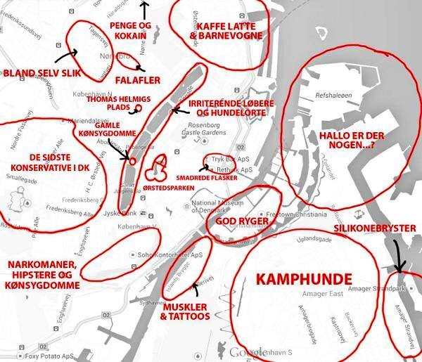
KORTLÆGNING 1: ”Bykortet”
Her kan man se, hvor der sker hvad i byen.
Her er det ikke eksperterne, men brugerne, der har fundet på kategorierne og defineret, hvad der er spændende at kigge på. De har selv ’tagget’, hvad det er, man skal lære af hvert enkelt eksempel.
Egner sig godt til at navigere i og hurtigt fornemme, hvor ens egen interesse ligger.
Figur: P3

Slide 3
KORTLÆGNING 2: ”Rejseguiden”
Her får man gode råd med på vejen og et praj i retning af, hvilke problematikker, der er vigtige på et bestemt område. Man får ikke overblik over hele verden, men får eksperters anbefalinger af, hvad der er vigtigt.
Egner sig til både at beskrive resultatet og erfaringer undervejs.
Notes:
2. Tematisk rejseguide med tips og tricks, konkret håndbog og nem oversigt over historie, kultur,

Slide 4
KORTLÆGNING 3: ”Netværket”
Et udsnit af de vigtigste innovationsaktive, som brugerne selv peger på.
Man kunne spørge bredt ud: ”Hvem kender du, som der altid sker noget omkring?”
Egner sig til hurtigt at finde dem, der laver innovation uden at behøve at nævne ordet. Gør det let at finde nye netværk i hele det offentlige Danmark på tværs af hierarkier.
Figur: Mandag Morgen

